Slide 1
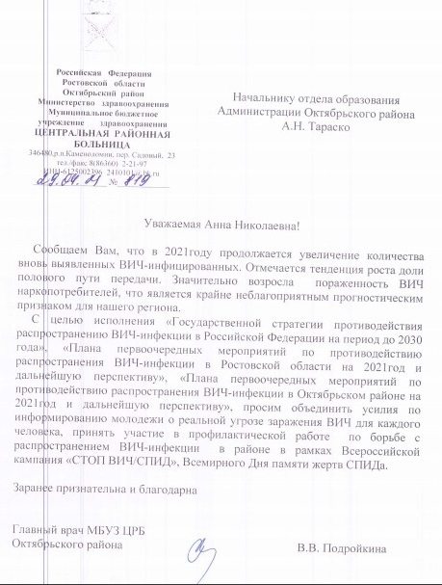



Slide 2

ПРОФИЛАКТИКА ВИЧ – ИНФЕКЦИИ СРЕДИ ШКОЛЬНИКОВ
Педагог – психолог: Аксенова Алина Андреевна
пос. Нижнедонской

Slide 3
ПРЕДУПРЕЖДЕНИЕ!!!
Данная информация предназначена для информирования учащихся и их родителей с целью выработки понимания, что представляет собой ВИЧ и СПИД, какие действия нужно предпринять, если Вы оказались в такой ситуации или узнали, что у Вашего знакомого есть такой диагноз.

Slide 4
ЧТО ПРЕДСТАВЛЯЕТ ИЗ СЕБЯ ВИЧ – ИНФЕКЦИЯ?
ВИЧ-инфекция - многолетняя инфекционная болезнь, которая накапливается в лимфоцитах, макрофагах и клетках нервной ткани. Отличительная характеристика—медленно убивает иммунную систему, в результате этого, пациент гибнет от простых болезней и бактерий, являющиеся естественной микробиотой организма человека (синдром приобретенного иммунодефицита или СПИД).

Slide 5
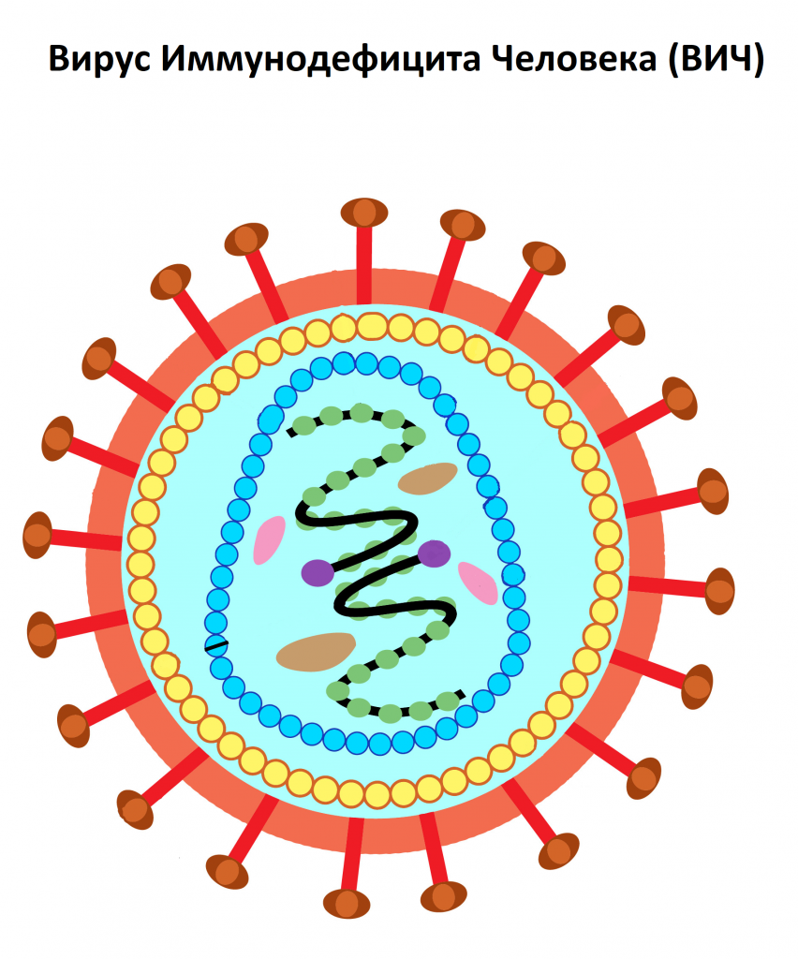
ПОЗНАКОМИМСЯ ПОБЛИЖЕ С НИМ
ВИЧ (Вирус Иммунодефицита Человека) – вирус, относящийся к семейству ретровирусов, поражающий преимущественно позвоночных. Через несколько недель с момента заражения начинают вырабатываться антитела к ВИЧ (Антитела к ВИЧ-1/2 и антиген ВИЧ-1/2 (HIV Ag/Ab Combo)).
Современной науке уже известно 4 вида ВИЧ. Наиболее распространены 1 и 2 типы.

Slide 6
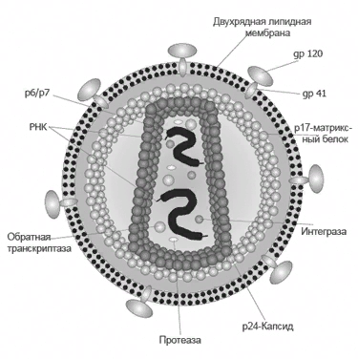
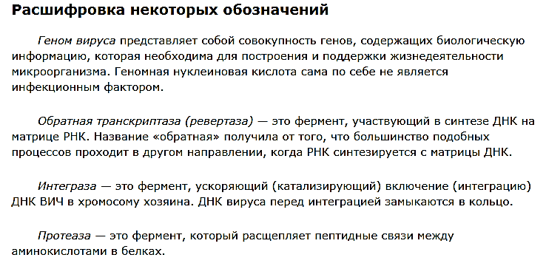
СТРОЕНИЕ ВИРУСА

Slide 7
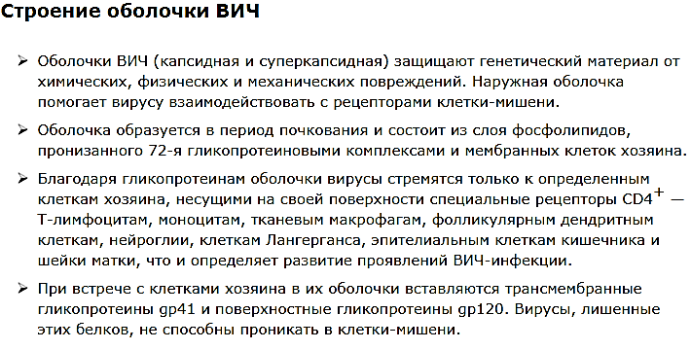
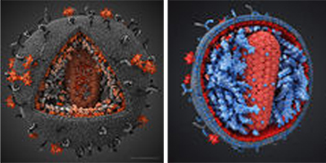
ФОТО ВИРУСА ПОД ЭЛЕКТРОННЫМ МИКРОСКОПОМ

Slide 8
Показания на проведение исследования:
· госпитализация;
· плановое оперативное вмешательство;
· донорство;
· оказание первой доврачебной медицинской помощи при наличии ран или порезов на руках, неосторожное обращение со шприцом;
· планирование беременности или роды;
· незащищенная половая близость;
· при отсутствии положительной динамики в выздоровлении;
· использование чужих средств личной гигиены;
· посещение стоматологии, салонов красоты и татуажа.
Устойчивые клинические симптомы неясного происхождения, отмечаемые в течение 2-3 недель
· лихорадка;
· потеря веса без объективных причин;
· повышенная утомляемость;
· увеличение регионарных лимфатических узлов;
· потливость (особенно в ночное время);
· длительный кашель;
· диарея;
· герпетическая сыпь, поражающая обширные участки кожи, полость рта, половые органы;
· волосатая лейкоплакия (нитевидные образования белого цвета с дальнейшим ороговением пораженных участков языка и слизистой оболочки рта);
· обширные грибковые поражения слизистой оболочек рта и пищевода, желудочно-кишечного и мочеполового тракта;
· обширный папилломатоз;
· саркома Капоши (плотное скопление красноватых или буроватых узелков и бляшек по всему телу).

Slide 9
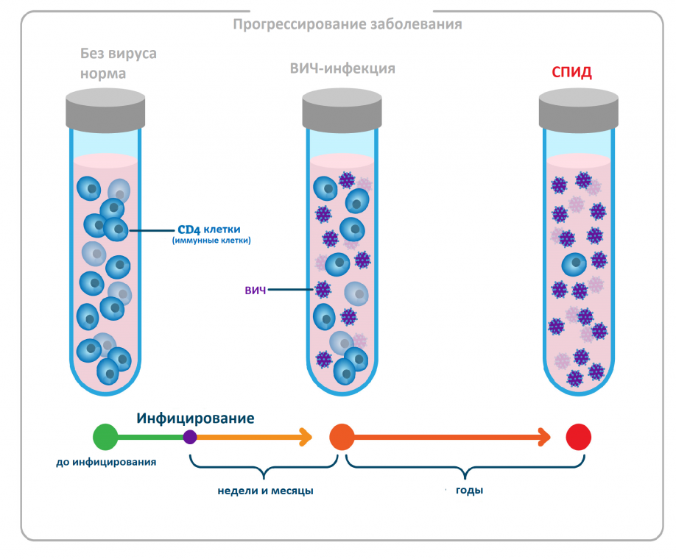
СХЕМАТИЧНО ОБОЗНАЧИМ ПРИСУТСТВИЕ В КОМПОНЕНТАХ КРОВИ ВИРУСА
Результат на ВИЧ—тест можно получить спустя 2-6 недель с момента инфицирования
Рекомендуется делать тест 1 раз в полгода или по мере необходимости

Slide 10
КАК МОЖНО ОПРЕДЕЛИТЬ ВИРУС ?
На сегодняшний день существуют новые комбинированные тест-системы четвертого поколения, которые показывают точный результат уже через две недели с момента попадания вируса в организм. При этом исследовании выявляют антиген Р24 ВИЧ – белок вирусного капсида (внешней оболочки вируса).
ТОЧНОСТЬ РЕЗУЛЬТАТА ЗАВИСИТ ОТ ПОДГОТОВКИ К СДАЧЕ АНАЛИЗА:
· за 24 часа исключить из рациона все жирные, жареные и копченые продукты;
· исключить прием алкоголя и энергетических напитков;
· если Вы болеете инфекционными и аутоиммунными заболеваниями (сообщить перед сдачей крови).

Slide 11
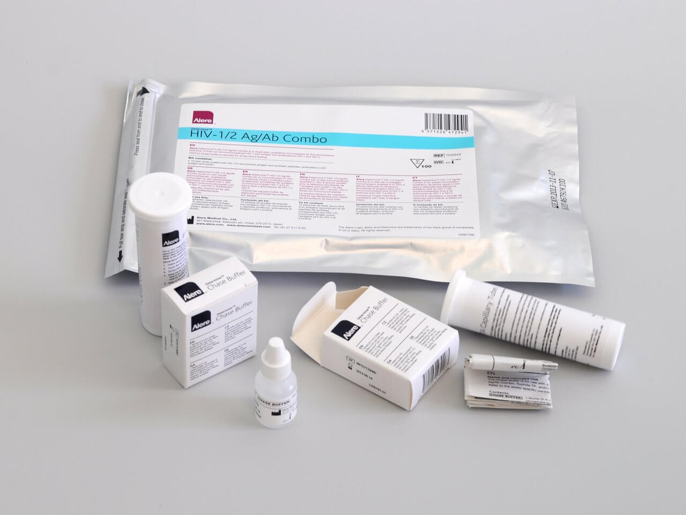
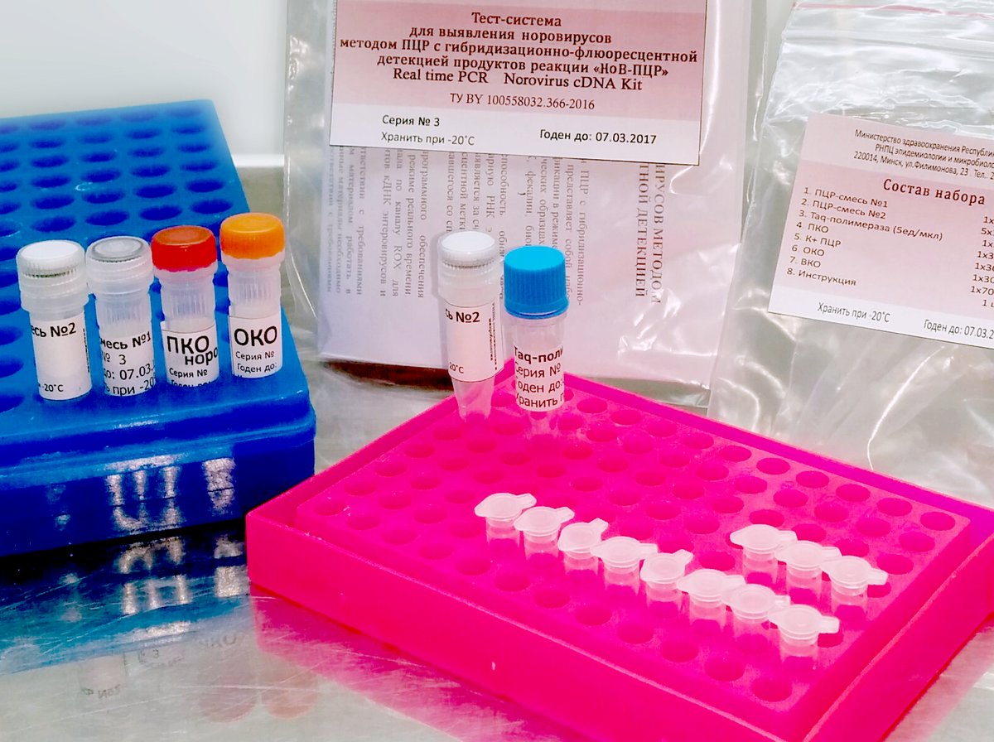
Методы определения ВИЧ-инфекции
· Тест ИФА 4 поколения—иммуноферментный анализ, делающийся с применением особого фермента для определения количественно-качественного состава соединений в крови—специфическая реакция антиген-антитело;
· ПЦР тест—выявляет генетический материал вируса с высокой точностью от 1 до 4 недель. Его часто используют для ранней диагностики ВИЧ-инфекции у детей, рожденных от матерей с ВИЧ;
· Иммуноблот—взятие образца ткани;
· Домашний экпресс - тест на ВИЧ— одноразовая индивидуальная тест—система с реагентом.

Slide 12
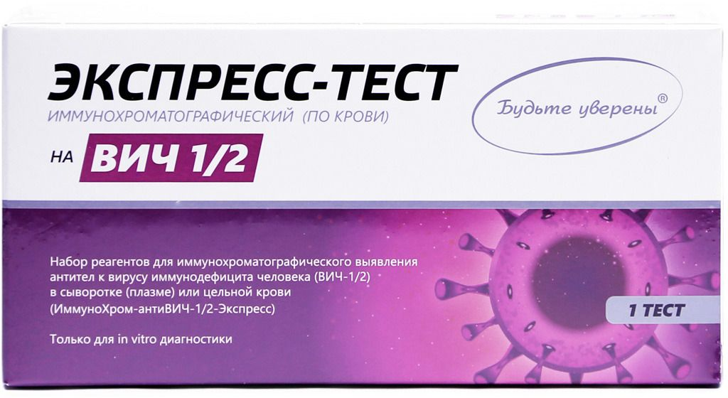
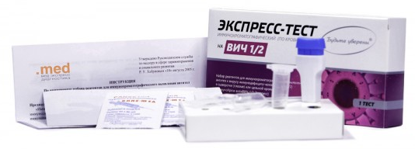
Если делать тесты через взятие слюны для хронически больных и беременных, то они будут ЛОЖНОПОЛОЖИТЕЛЬНЫЕ!
Последовательность действий при проверке на ВИЧ дома следующая:
1) вскройте защитную упаковку теста;
2) положите продукт на ровную, сухую поверхность;
3) проколоть безымянный палец в области подушечки ланцетом;
4) произвести забор пипеткой крови и переместить ее в ёмкость со специальной жидкостью;
5) поместите в сосуд полоску пористой поверхностью вниз до обозначенного уровня;
6) через 15-30 минут в обозначенной области начнут проявляться красные полосы.

Slide 13
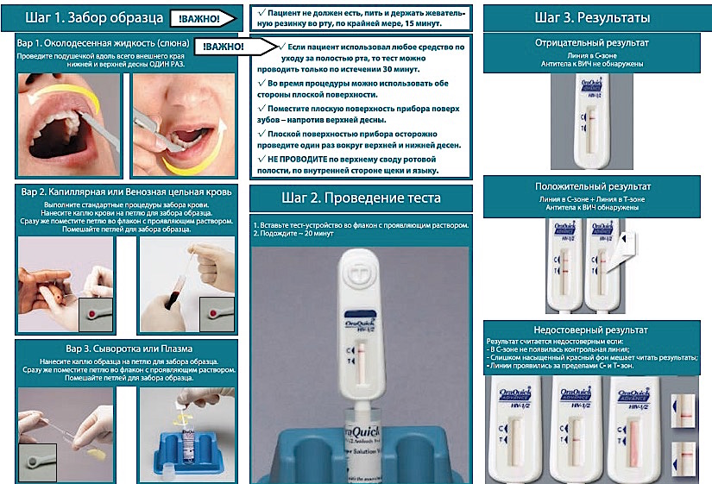

Slide 14
ЧТО НУЖНО ЗНАТЬ О ТЕСТ – СИСТЕМАХ?
Дорогие и дешевые экспресс-тесты
Стоимость продукта зависит от производителя и способа реализации. Средний диапазон цен тестов на определение ВИЧ составляет 150-600 рублей.
К числу дешевых и самых распространенных продуктов относятся китайские тесты InTec PRODUCTS и отечественный продукт – тест производства «Фактор-Мед».
Более дорогими тестами для определения наличия вируса в организме человека являются:
· Retrocheck WB – индийский продукт, применяемый специалистами;
· OraQuick – новая российская разработка. В качестве материала можно использовать слюну. Время проявления полоски – 20 минут;
· Determine HIV Combo – японский продукт, тест 4 поколения. Результат проявляется на ранней стадии недуга.
Главные недостатки домашних тестов:
· наличие периода «окна» после предполагаемого заражения до момента выработки антител к вирусу— антитела, на которые реагирует домашний тест, появляются в биоматериале пациента в среднем на 10-12 неделе. До наступления этого периода тесты не способны демонстрировать достоверный результат;
·вероятность получения ложноположительного теста — ложноположительный, равно как и ложноотрицательный результат, в случае с экспресс-тестами встречается на 5% случаев чаще, чем при лабораторном исследовании. Они демонстрируются в периоде «окна», у будущих мам, лиц с аллергией, хроническими недугами.
отсутствие дотестовой консультации — консультирование специалиста до проведения домашнего теста способно уберечь пациента от суицида в случае подтверждения факта инфицирования

Slide 15
Человеку с ВИЧ-положительным статусом стоит помнить, что это не приговор.
При соблюдении ежедневных врачебных рекомендаций у пациента есть все шансы прожить полноценную и долгую жизнь.

Slide 16
НЕОБХОДИМО ПОМНИТЬ, ЧТО ЕСЛИ ВЫ ЗНАЕТЕ СВОЙ ВИЧ—СТАТУС, ТО ДОЛЖНЫ В ОБЯЗАТЕЛЬНОМ ПОРЯДКЕ ПРЕДУПРЕЖДАТЬ ВРАЧА И СВОЕГО ЛЮБИМОГО ЧЕЛОВЕКА!!!
За утаивание диагноза и заражение здорового человека, существует УГОЛОВНАЯ ОТВЕТСТВЕННОСТЬ (ст. 122 УК РФ)!!!

Slide 17
УК РФ Статья 122. Заражение ВИЧ-инфекцией:
1. Заведомое поставление другого лица в опасность заражения ВИЧ-инфекцией - наказывается ограничением свободы на срок до трех лет, либо принудительными работами на срок до одного года, либо арестом на срок до шести месяцев, либо лишением свободы на срок до одного года.
2. Заражение другого лица ВИЧ-инфекцией лицом, знавшим о наличии у него этой болезни - наказывается лишением свободы на срок до пяти лет.
3. Деяние, предусмотренное частью второй настоящей статьи, совершенное в отношении двух или более лиц либо в отношении несовершеннолетнего, - наказывается лишением свободы на срок до восьми лет с лишением права занимать определенные должности или заниматься определенной деятельностью на срок до десяти лет либо без такового.
4. Заражение другого лица ВИЧ-инфекцией вследствие ненадлежащего исполнения лицом своих профессиональных обязанностей - наказывается принудительными работами на срок до пяти лет с лишением права занимать определенные должности или заниматься определенной деятельностью на срок до трех лет или без такового либо лишением свободы на срок до пяти лет с лишением права занимать определенные должности или заниматься определенной деятельностью на срок до трех лет.

